Slide 1

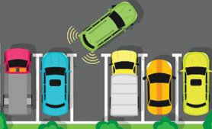
义务教育《信息科技》六年级下册
第1单元 汽车安全我探秘 —— 控制系统逻辑运算
设计倒车雷达报警器
第 4 课
——逻辑运算综合应用
阜阳市颍上县第一中学 王芳

Slide 2

活动导航
项目拓展优化系统
项目情境明确主题
丰富双超声波倒车雷达报警系统。
走近倒车雷达报警系统。
项目评价测试系统
项目分析设计系统
项目实施搭建系统
测试双超声波安全距离报警功能，感受多个逻辑运算的运用。
运用多传感器，设计倒车雷达报警系统。
模拟倒车雷达报警系统。

Slide 3

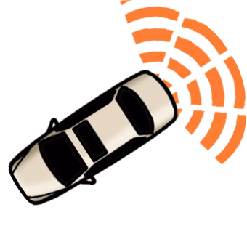


项目情境
走近倒车雷达报警系统

Slide 4



项目情境
项目分析
项目实施
项目评价
项目拓展
和同桌进行角色扮演：其中一人扮演小汽车，另一人扮演障碍物，扮演障碍物的同学站在扮演小汽车同学的正后方，扮演小汽车的同学倒着走，逐渐靠近“障碍物”，模拟汽车的倒车过程。
演一演
为什么汽车在倒车时能对车尾障碍物进行检测？
说一说倒车雷达的功能是什么？
结合角色扮演过程的直观感受，思考回答下面问题：

Slide 5


项目分析
运用多传感器，设计倒车雷达报警系统。

Slide 6

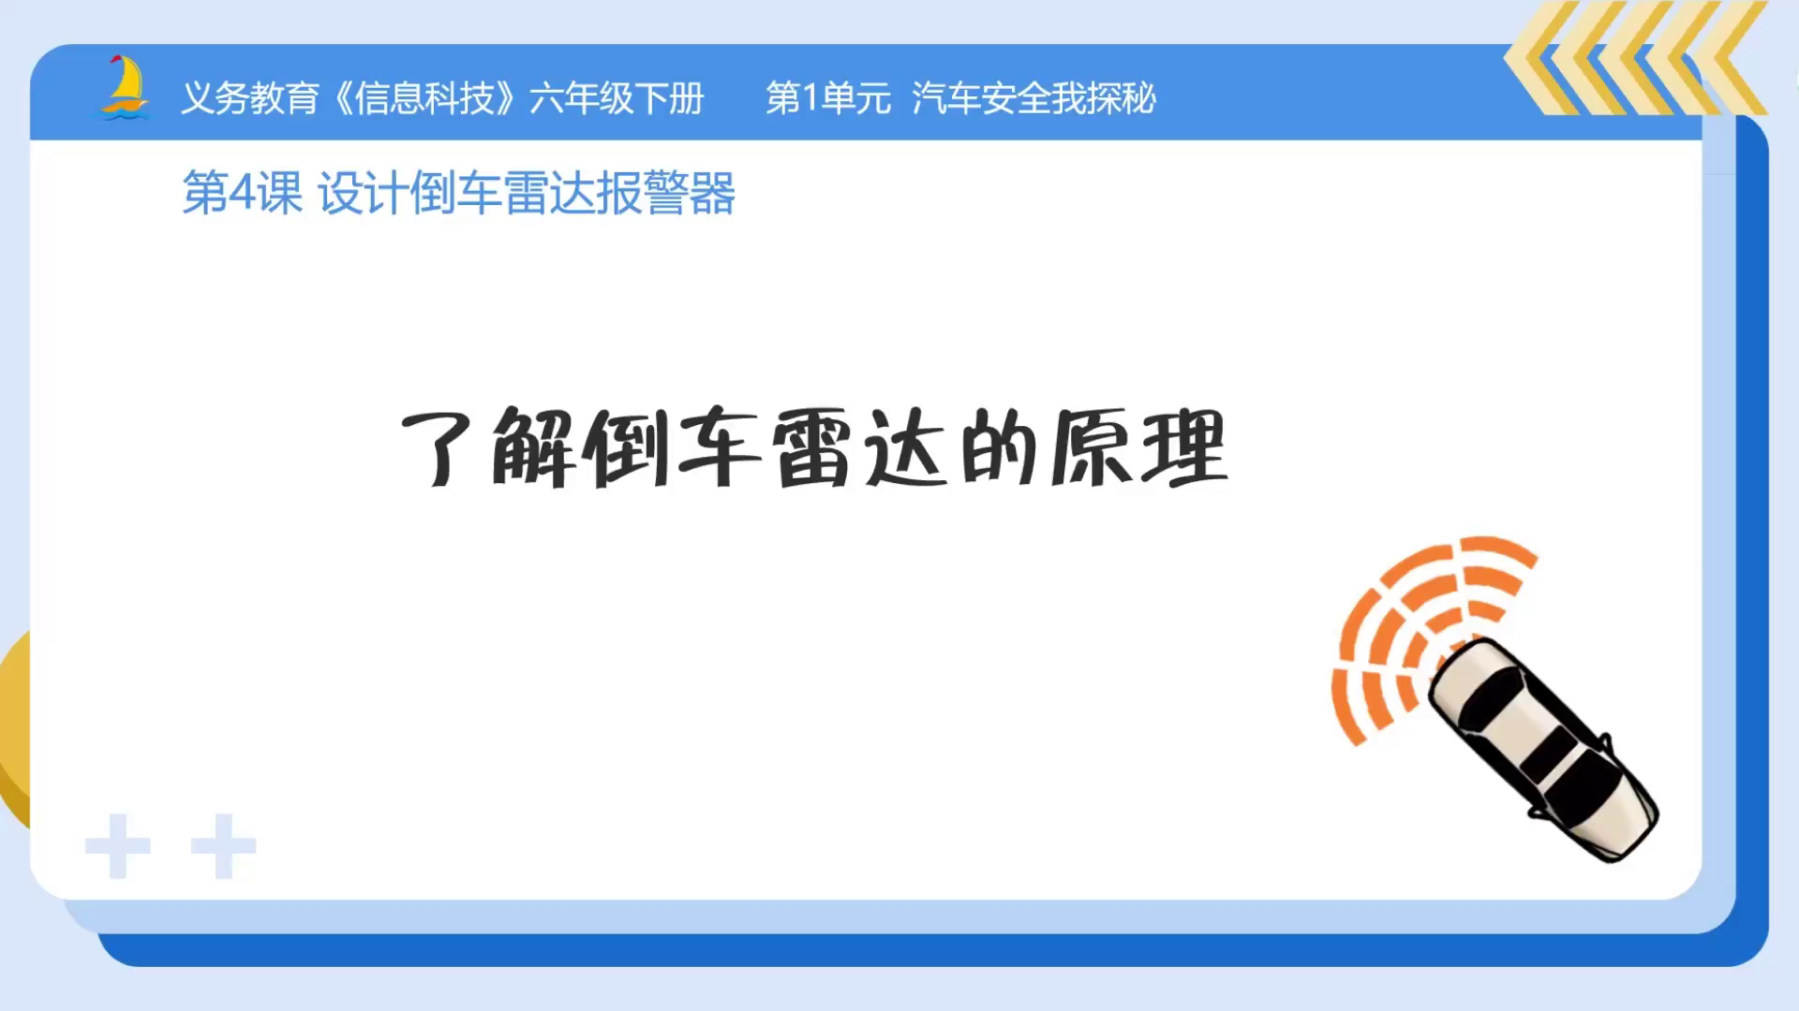
项目情境
项目分析
项目实施
项目评价
项目拓展
1
了解倒车雷达报警器的工作原理
（1）
（2）
倒车雷达是如何实现距离判断的？
倒车雷达的工作原理？

Slide 7

项目情境
项目分析
项目实施
项目评价
项目拓展
2
分析倒车雷达中多个超声波传感器之间的逻辑运算
测试站
1.汽车尾部倒车雷达报警器通常装有______个超声波传感器。
其中任一超声波传感器监测到障碍物，倒车雷达报警器_____（会/不会）响；
多个超声波传感器之间的逻辑关系是：_______（与/或/非）
2.倒车雷达的报警距离一般是______米，其中安全提醒距离的大概范围是______米。
3.倒车雷达报警控制系统中，三个基本环节对应的设备分别是：
输入：_____________
计算：_____________
输出：_____________

Slide 8
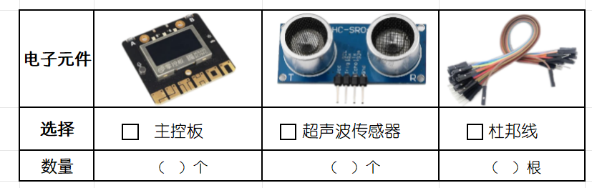




项目情境
项目分析
项目实施
项目评价
项目拓展
3
挑选合适的电子元件模拟倒车雷达报警器
想要模拟出倒车雷达的核心功能，需要用到……

Slide 9
项目实施
模拟倒车雷达报警系统

Slide 10

项目情境
项目分析
项目实施
项目评价
项目拓展
活动1：搭建倒车雷达报警器模型
活动1
小组探究：请你自主学习本节微课2:《模拟倒车雷达的功能》相关链接内容，合作完成倒车雷达报警器硬件模型的搭建，并记录输入设备的连接信息。
3
超声波传感器1连接到主控板的引脚号：____________
超声波传感器2连接到主控板的引脚号：___________

Slide 11
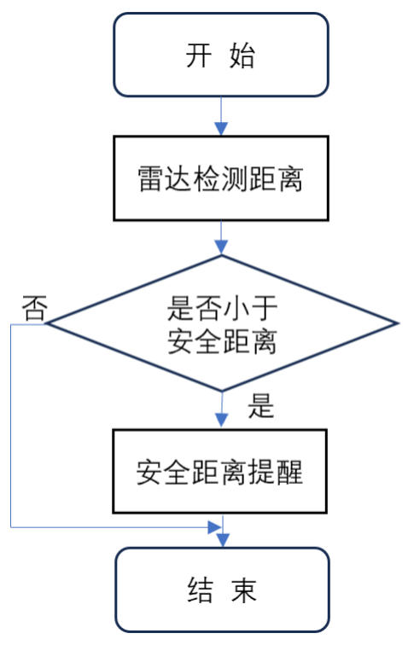
项目情境
项目分析
项目实施
项目评价
项目拓展
活动2：调试程序代码
1.分析两超声波传感器倒车雷达报警器的工作流程：
（1）超声波传感器1的测距L1是：
100cm≤L1<300cm；
（2）超声波传感器2的测距L2是：
_______________
（1）L1中大于100cm同时小于300cm，这两个距
离数值范围之间的逻辑关系是：_____
（2）L2中设置的两个距离数值范围，存在的逻辑
关系是：______
（3）触发雷达报警输出，两个超声波传感器之间的
逻辑关系是：_______

Slide 12
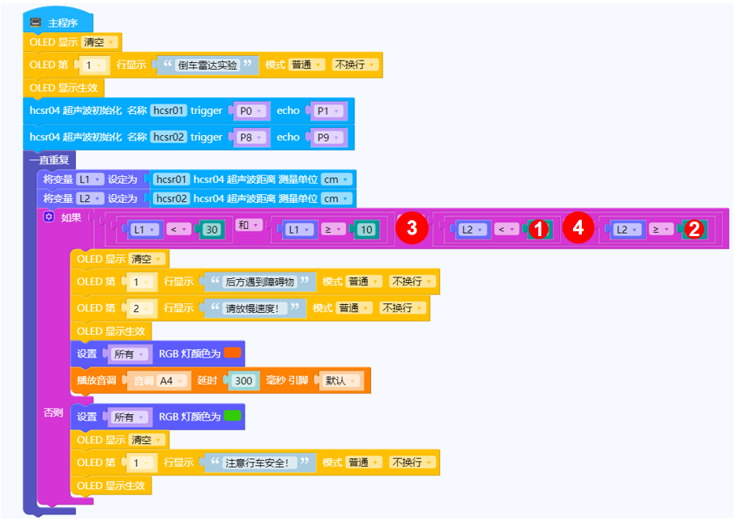




项目情境
项目分析
项目实施
项目评价
项目拓展
活动2：调试程序代码
2.完成程序半成品，并将小组设置的参数记录在横线上。
————
————
————
————
（注：考虑到实际上课环境，为保证测试的准确性，此代码中将安全距离等比例缩小十倍）

Slide 13

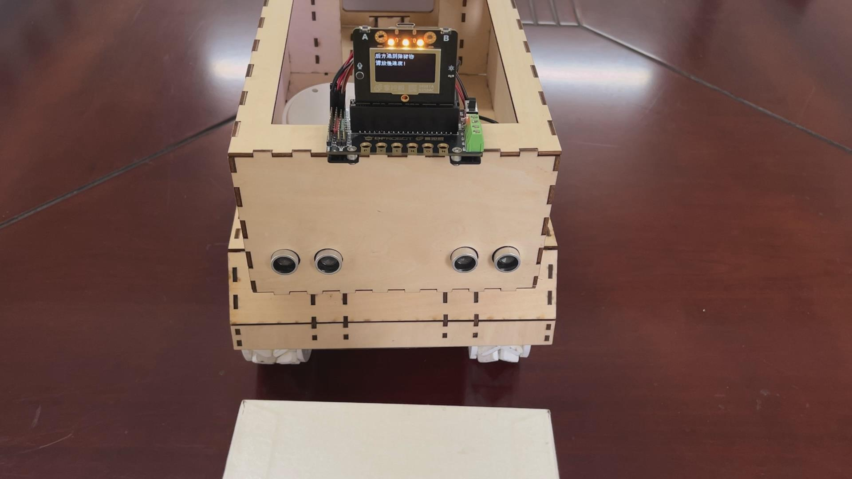
项目评价
测试双超声波安全
距离报警功能，感受多
个逻辑运算的运用。

Slide 14
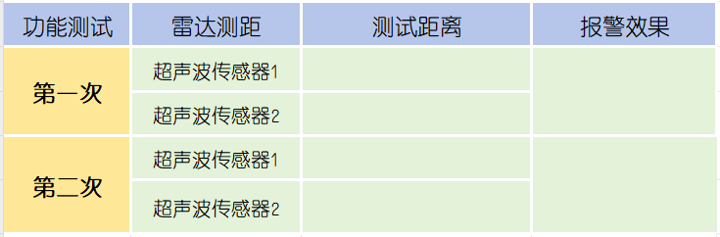
项目情境
项目分析
项目实施
项目评价
项目拓展
活动3：测试双超声波报警功能
活动1
1.更改障碍物距离，记录报警情况。
3

Slide 15

项目情境
项目分析
项目实施
项目评价
项目拓展
活动3：测试双超声波报警功能
活动1
2.小组完成测试反馈。
项目实施过程中遇到的问题 | 你的解决方案

Slide 16
项目情境
项目分析
项目实施
项目评价
项目拓展
活动3：测试双超声波报警功能
活动1
3.活动反思。
本课的倒车雷达报警器模型中，用到的逻辑运算有：
_______、_______、______。

Slide 17


项目拓展
本组制作的道闸仿真系统还能进行怎样的优化
优化双超声波倒车雷达报警系统

Slide 18



项目情境
项目分析
项目实施
项目评价
项目拓展
1
揭秘逻辑运算的优先级
活动1
想一想:
请你总结在综合逻辑运算中“与”“或”“非”的优先级:
多个条件在进行综合逻辑运算时,运算的先后顺序不同,下面逻辑运算的结果是:_________
（ ）
高
（ ）
A
（ ）
低
B
注：选填“与”“或”“非”

Slide 19
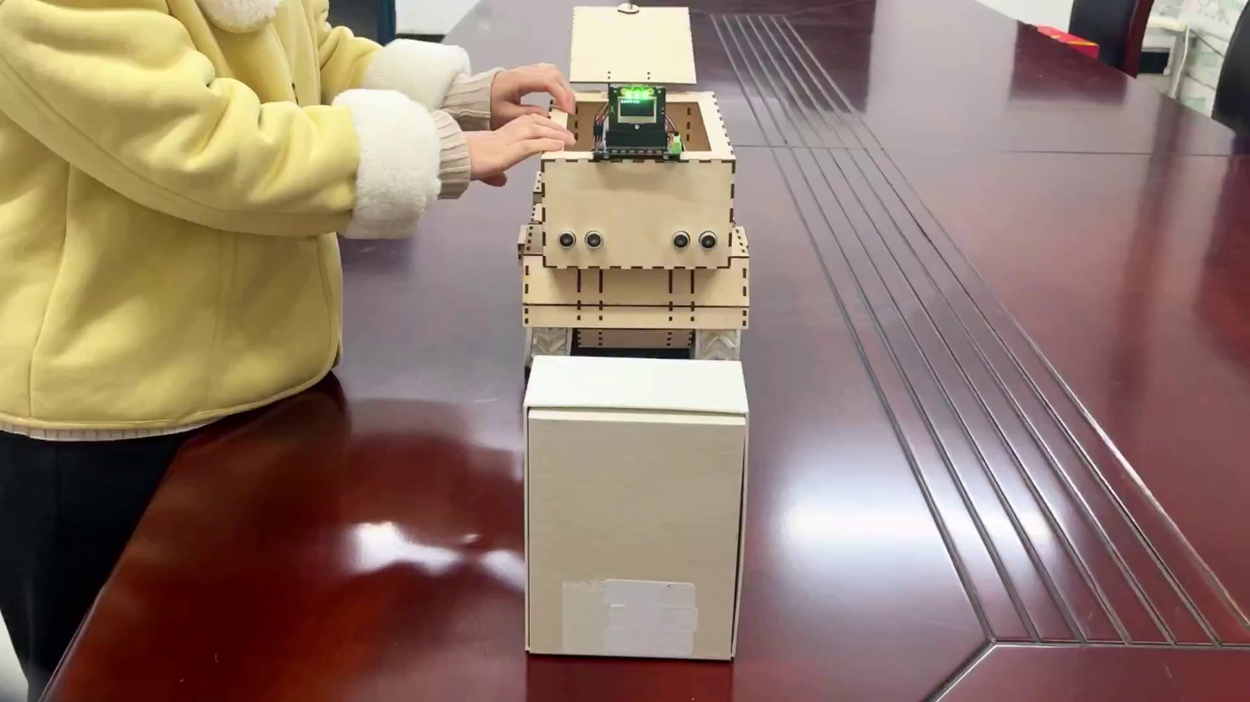
项目情境
项目分析
项目实施
项目评价
项目拓展
2
优化倒车雷达系统
活动1
在本节课初步完成了倒车雷达的设计，参考以下示例视频中倒车雷达的功能，对本小组设计的倒车雷达系统进行优化，使控制过程更智能。

Slide 20
逻辑运算，让控制更智能！
义务教育《信息科技》六年级下册
第1单元 汽车安全我探秘
第 4 课 设计倒车雷达报警器

